Slide 1
Use Cases: μια σύντομη εισαγωγή
Heavily based on “UML & the UP” by Arlow and Neustadt, Addison Wesley, 2002

Slide 2
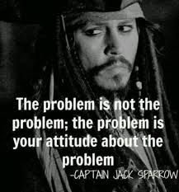
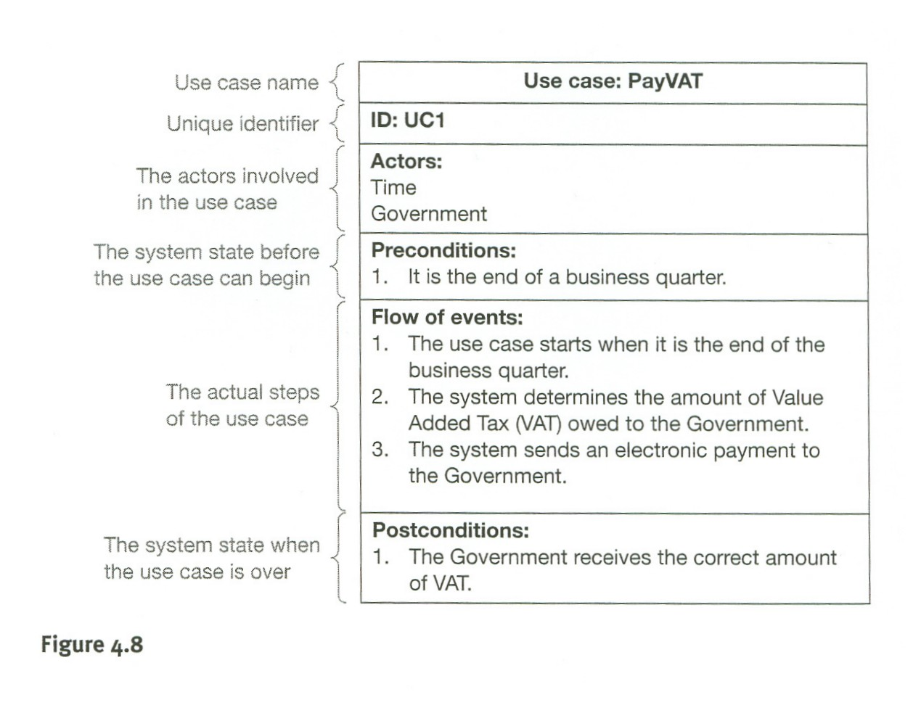
Requirements Engineering
H διαδικασία συλλογής και ανάλυσης απαιτήσεων, μεταφράζει το πώς οι χρήστες εκλαμβάνουν ένα πρόβλημα του πραγματικού κόσμου, σε μια δομημένη περιγραφή τους

Slide 3
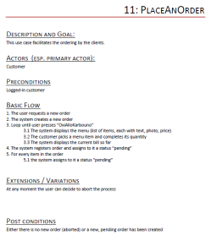
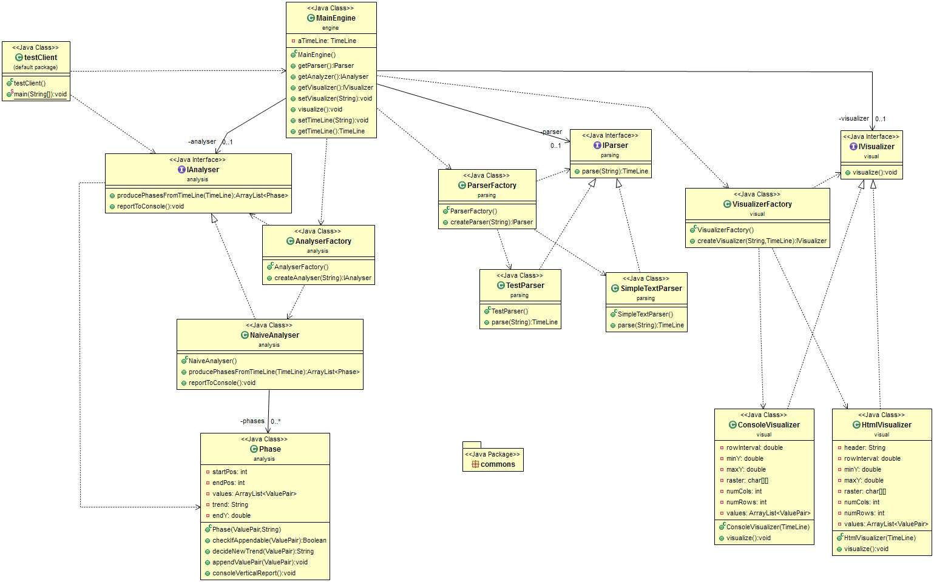

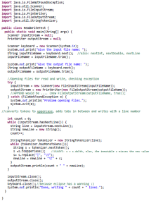
Real world problem
Requirements Engineering
Design
Requirements Specification
Maintenance
Design Specification
Testing
Implementation
Working code with quality assurances
Working
code

Slide 4
Τι / Γιατί / Πώς
Τι: Πρέπει να μεταφράσουμε το πρόβλημα του πραγματικού κόσμου που έχουμε να επιλύσουμε σε μια δομημένη περιγραφή
Γιατί: Όπως θα δούμε σε επόμενες ενότητες, η εν λόγω περιγραφή θα αξιοποιηθεί στην κατασκευή κλάσεων και μεθόδων
Έχει τεράστια σημασία, η περιγραφή να ΜΗΝ είναι ελεύθερο κείμενο, αλλά να ακολουθεί πολύ αυστηρούς κανόνες δομής και έκφρασης
Πώς: θα χρησιμοποιήσουμε την τεχνική των use cases που μας δίνουν νοητικά εργαλεία για να μεταφράσουμε κάθε δουλειά / αρμοδιότητα του προγράμματος που θα κατασκευαστεί σε μια σειρά βημάτων και αλληλεπιδράσεων μεταξύ συστήματος και χρήστη

Slide 5
Roadmap
Αρχικά θα πούμε μερικά πράγματα για τη συλλογή απαιτήσεων
Στη συνέχεια θα δούμε τα βασικά νοητικά εργαλεία που μας δίνουν οι use cases για να δομήσουμε τις απαιτήσεις
  Structured description
  Actors and system boundary
  Sequencing, branching, looping
  Alternatives
  Reusability and extensibility

Slide 6
Συλλογή απαιτήσεων
(γενικές εισαγωγικές ιδέες)

Slide 7
Ανάλυση απαιτήσεων
Λειτουργικές απαιτήσεις: τι πρέπει να κάνει το σύστημα
Μη Λειτουργικές Απαιτήσεις: τι εγγυήσεις / περιορισμούς παρέχει το σύστημα (από πλευράς επίδοσης, αξιοπιστίας, κλπ)

Slide 8
Use cases
Οι use cases είναι το βασικό εργαλείο με το οποίο καταγράφουμε με δομημένο τρόπο τις λειτουργικές απαιτήσεις του συστήματος
Σε ένα έργο, παράγουμε ένα σύνολο από use case diagrams & use case documents που μας επιτρέπουν:
  Να καθορίσουμε ποιοι είναι οι εξωτερικοί χρήστες / συστήματα που αλληλεπιδρούν με το σύστημά μας
  Ποια τα όρια του συστήματος που πάμε να φτιάξουμε
  Με ποια «σενάρια» γίνεται αυτή η αλληλεπίδραση
  Ποιες οι λεπτομέρειες για κάθε use case

Slide 9
Συλλογή και Ανάλυση Απαιτήσεων
Η διαδικασία της συλλογής και ανάλυσης απαιτήσεων, μετά από συνεντεύξεις με τους εμπλεκόμενους στο σύστημα (χρήστες, διαχειριστές, κλπ) πρέπει να καταλήξει στην οριστικοποίηση και καταγραφή των παρακάτω αποτελεσμάτων
  Λειτουργικές απαιτήσεις
  Μη Λειτουργικές απαιτήσεις
  Ανάθεση προτεραιοτήτων και σημαντικότητας στις απαιτήσεις
  Συσχέτιση των απαιτήσεων με τις παραχθείσες use-cases

Slide 10
Κοινά λάθη
Η συλλογή απαιτήσεων είναι μια εργασία που απαιτεί πολλές δεξιότητες (σε τεχνικό, διοικητικό και κοινωνικό επίπεδο), μία όμως από αυτές είναι αξιομνημόνευτη εδώ: η αυστηρότητα
Κοινά λάθη λόγω έλλειψης αυστηρότητας στην καταγραφή των απαιτήσεων
  Διαγραφή: λείπει κάτι από το ποιος κάνει τι και πότε (π.χ., ο κωδικός εισάγεται στο σύστημα – από ΠΟΙΟΝ?)
  Παραμόρφωση: κάποιος περιορισμός έχει εναλλακτικές εκτελέσεις (π.χ., αν ο κωδικός εισαχθεί λάθος, ξαναζητείται από το σύστημα – αντί για «…λάθος μέχρι και 3 φορές …»)
  Γενίκευση: κάποιος κανόνας γενικεύεται σε ένα σύνολο χρηστών, ως μη όφειλε (π.χ., ΟΛΟΙ οι χρήστες έχουν ένα κωδικό – ξεχνώντας ότι οι διαχειριστές μπορεί να μοιράζονται ένα κοινό κωδικό

Slide 11
Use cases
(ορισμός, στοιχεία, δομή και παραδείγματα)

Slide 12
Use Case Model
To Use Case Model περιλαμβάνει:
  Actors: ρόλοι που εκτελούνται είτε από τους χρήστες του συστήματος ή από άλλα συστήματα εξωτερικά στο υπό μελέτη σύστημα
  Use cases: σενάρια χρήσης του συστήματος από τους actors
  Relationships: με ποιους τρόπους οι use cases σχετίζονται με τους actors
  System boundary: η απόφαση για το τι είναι εντός τους συστήματος και τι εκτός (το οποίο δεν είναι τόσο προφανές όσο ακούγεται

Slide 13
Διαδικασία εκπόνησης
Βρες τα όρια του συστήματος
Βρες τους actors
Βρες τα use cases
  Ορισμός του use case
  Κατασκευή σεναρίων μέσα σε ένα use case

Slide 14
System boundary
System boundary defines what is part of the system and what is external to the system
External to the system: actors (persons or systems
Internal to the system: use cases = what the system offers to the actors
Notation in diagrams: box with the name of the system, with actors outside the box and use cases inside

Slide 15
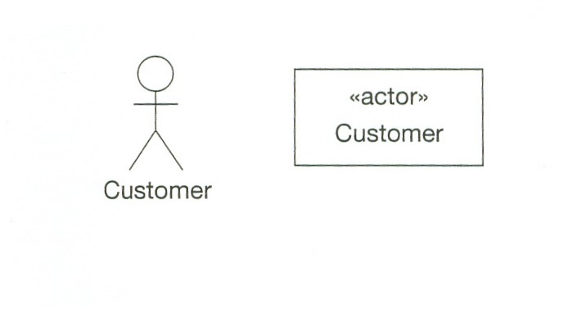
Actors
Actor: ρόλος που υιοθετείται από μια εξωτερική του συστήματος οντότητα για να αλληλεπιδράσει με το σύστημα
Ένας actor
  είναι ΠΑΝΤΑ εξωτερικός του συστήματος
  Αλληλεπιδρά άμεσα με το σύστημα
  Αναπαριστά ρόλους και όχι συγκεκριμένους ανθρώπους ή συστήματα
  Χρειάζεται ένα σύντομο όνομα
  Ζωγραφίζεται με τα γνωστά μπαρμπαδάκια

Slide 16
Και πού να τους βρεις?
Ποιος χρησιμοποιεί το σύστημα?
Ποιος διαχειρίζεται το σύστημα?
Ποια άλλα συστήματα αλληλεπιδρούν με το σύστημα?
Συμβαίνει κάποιο γεγονός σε τακτά χρονικά διαστήματα? (τότε ο χρόνος είναι ένας actor)

Slide 17
Use Cases
A use case is “a specification of sequences of actions, including variant sequences and error sequences, that a system, subsystem, or class can perform by interacting with outside actors”
Use cases:
    Come with a short name (starting with a verb ) and an ID
    Are always started by an actor
    Are always written from an actor’s point of view

Slide 18
Και πού τα βρίσκεις? Ρωτώντας:
Τι λειτουργικότητα θέλει ένας χρήστης από το σύστημα?
Ειδοποιείται ένας χρήστης αν αλλάξει η κατάσταση του συστήματος?
Επηρεάζεται το σύστημα από εξωτερικά γεγονότα?
Αποθηκεύει / ανακτά πληροφορία το σύστημα, και αν ναι, με ποιο ερέθισμα?

Slide 19
Ζωγραφική για μια use case
Φούσκα με το όνομά της
Γραμμή που τη συσχετίζει με κάθε actor που σχετίζεται μαζί της
Το διάγραμμα των use cases του συστήματος βάζει μαζί system boundary, actors and use cases, all in one

Slide 20
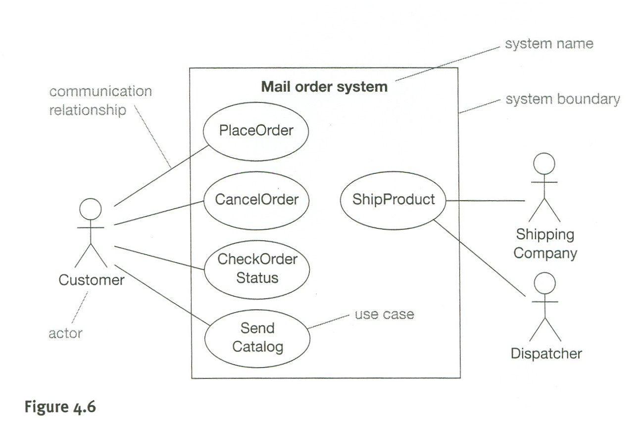
Use case diagram

Slide 21
Καθορισμός μιας use case
Το διάγραμμα με τις φούσκες δίνει μόνο μια γενική εποπτεία
Ο καθορισμός των use cases γίνεται με κείμενα σαν το διπλανό!!!

Slide 22
Καθορισμός μιας use case
Όνομα και ID
Actors (ordered by frequency of usage + highlight the primary actor)
Preconditions = σύνολο συνθηκών που πρέπει να αποτιμάται σε true πριν να ξεκινήσει η εκτέλεση της use case – αλλιώς δεν ξεκινά (προσοχή: όχι υποχρεωτικά – μόνο όπου χρειάζεται)

Slide 23
Καθορισμός μιας use case
Primary flow of events = sequence of steps to implement the use case
Alternative Flows: για τις περιπτώσεις που υπάρχουν exceptions ή πολλά λογικά μονοπάτια εκτέλεσης
Postconditions: τι εγγυήσεις δίνει η εκτέλεση κάθε flow μετά την ολοκλήρωσή της (όπως τα preconditions, πάλι σαν ένα σύνολο από κατηγορήματα που αποτιμώνται σε true και πάλι προαιρετικά, μόνο όπου χρειάζεται)
Comments: σχόλια, ρίσκα, μη λειτουργικές απαιτήσεις, …

Slide 24
Δομημένη έκφραση για ροές και use cases
Χαρακτηρισμός του ποιος ξεκινά την use case
1. The use case starts when an <actor> <function>
Αριθμημένες προτάσεις, με αυστηρή σύνταξη (υποκείμενο = actor / (sub)system, ενεργητικό ρήμα (όχι παθητική φωνή)…
<id> The <actor / (sub)system> <performs function>
… και απαντήσεις στα ερωτήματα: Ποιος? Τι? Πότε? Πού? σε σχέση με το αντικείμενο της πρότασης
4. The main engine shall load the records from the log file to the engine’s record placeholder

Slide 25
Δομημένη έκφραση
Reserve if, else, for, while as keywords για να μπορείτε να προδιαγράψετε branching & (rarely) loops
Δύο τρόποι (συμπληρωματικοί) για το branching:
  Αν είναι μικρό το branching, μέσα στο primary flow (κάποιοι modelers διαφωνούν – θέλουν καθαρό το primary flow)
  Αλλιώς, χωριστό alternative flow

Slide 26
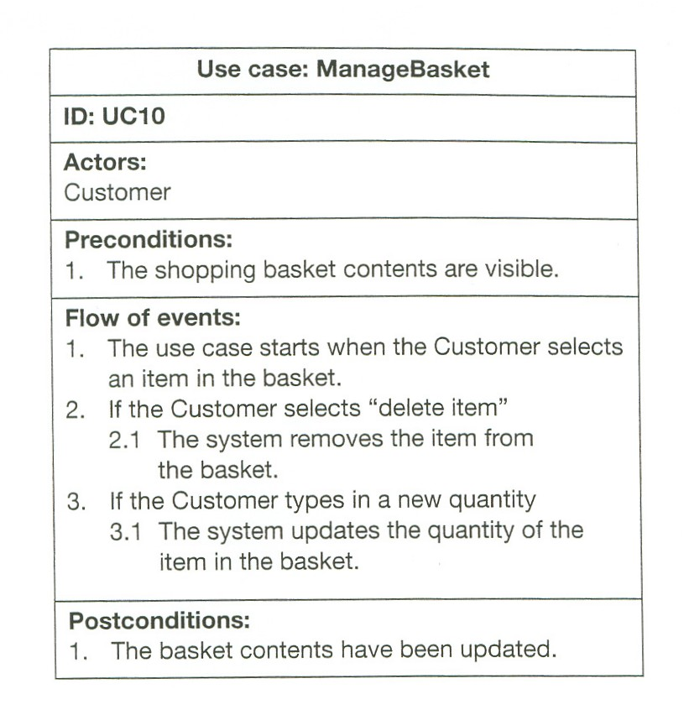
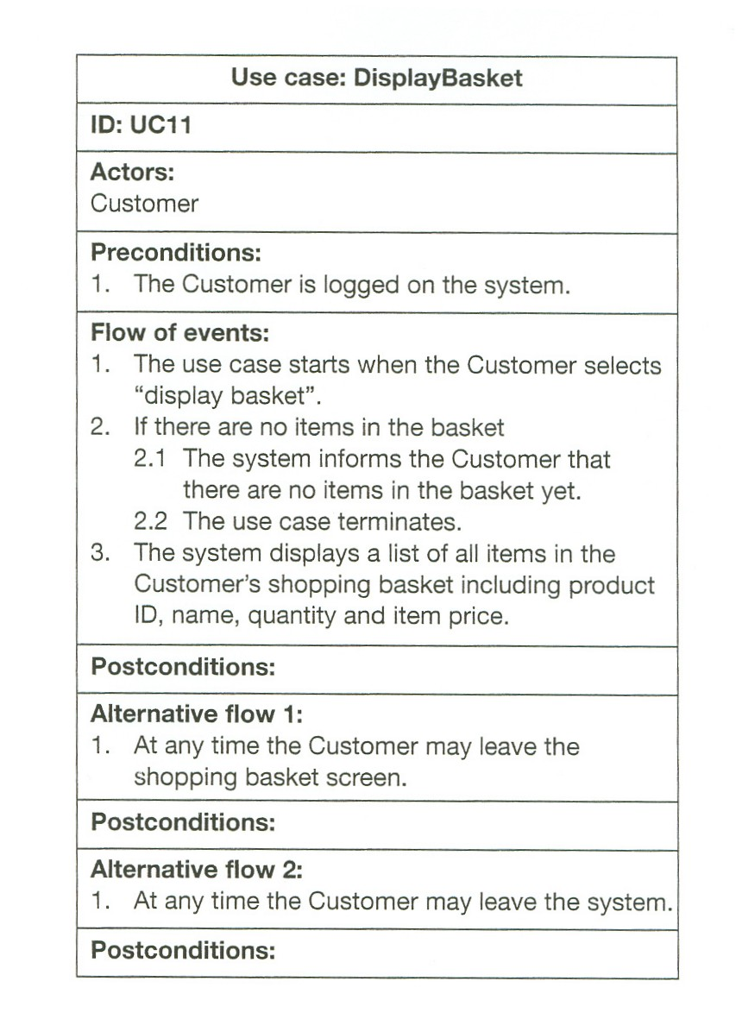
Branching in two ways

Slide 27
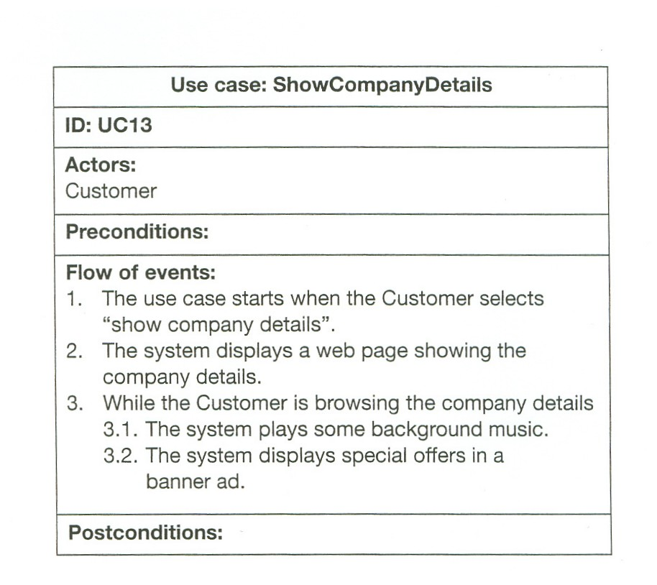
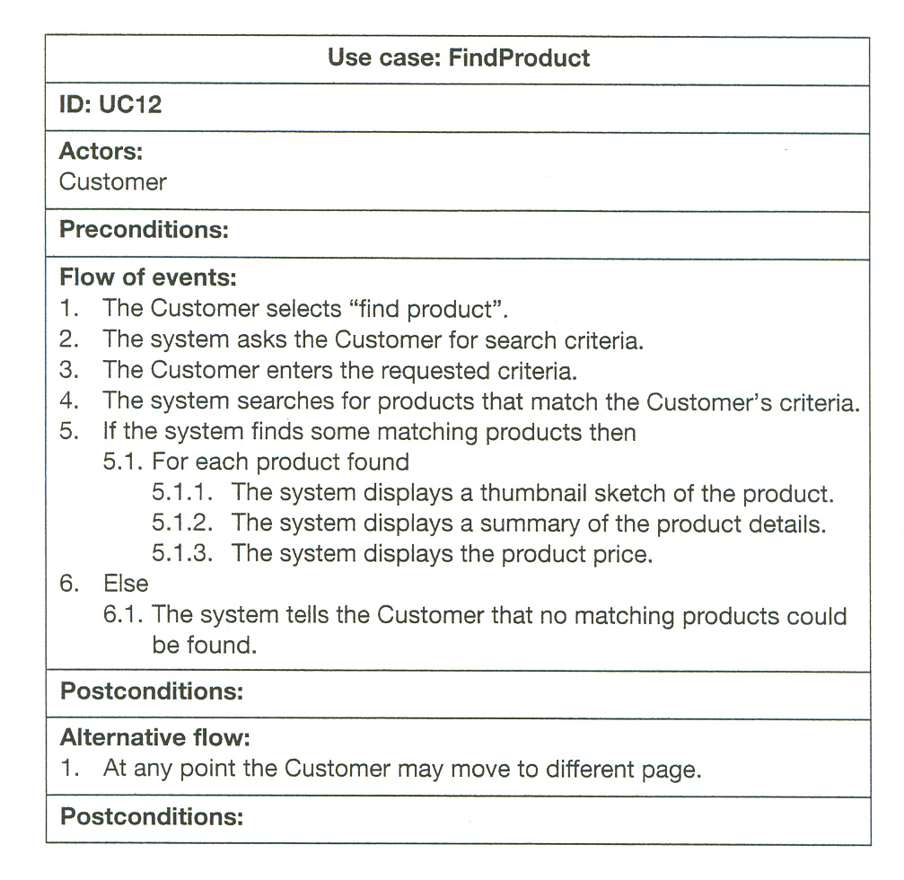
For and While within use cases (rarely, however)
Missing: the use case begins when ….

Slide 28
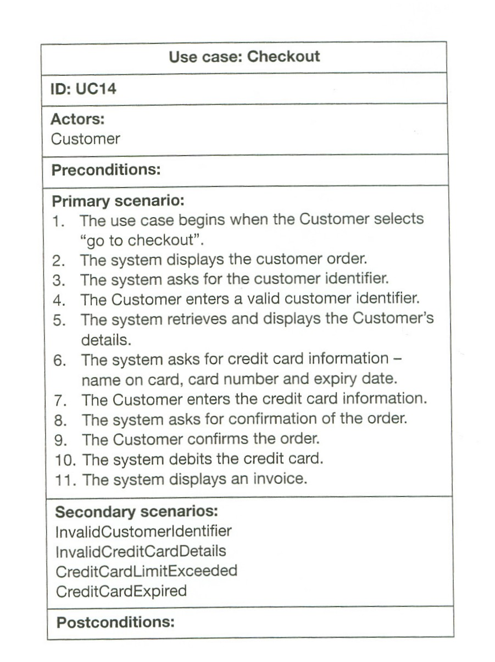
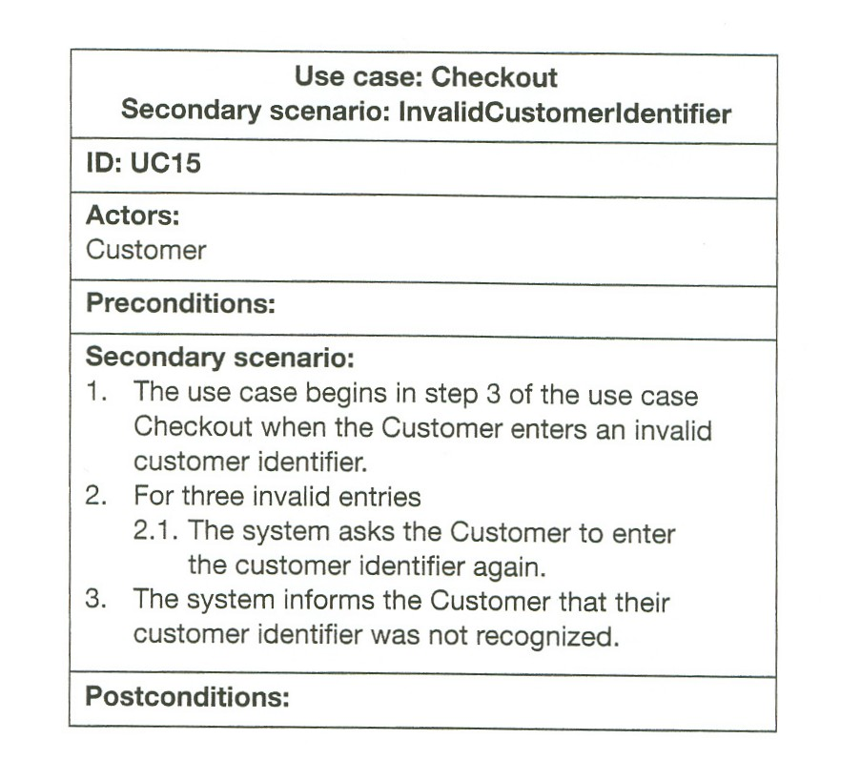
Σενάρια
Όταν η δομή γίνεται πολύπλοκη και το branching έχει παραγίνει, βάζουμε σενάρια, αναθέτοντας μια ροή σε κάθε ένα εκ των οποίων και χωρίζοντας τη use case σε primary / secondary scenarios

Slide 29
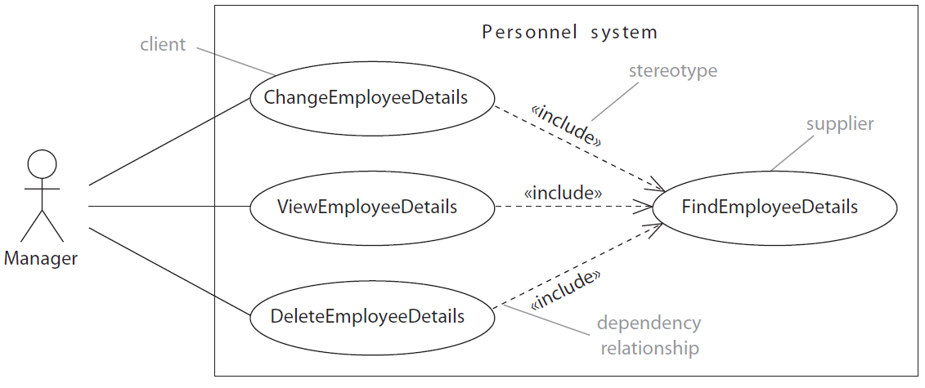
Κλήση use case μέσα από άλλο use case
Πολύ κοινό όταν έχουμε λειτουργικότητα που επαναλαμβάνεται σε περισσότερα του ενός use cases
Απλοποιητικό για την σύνταξη των use cases

Slide 30
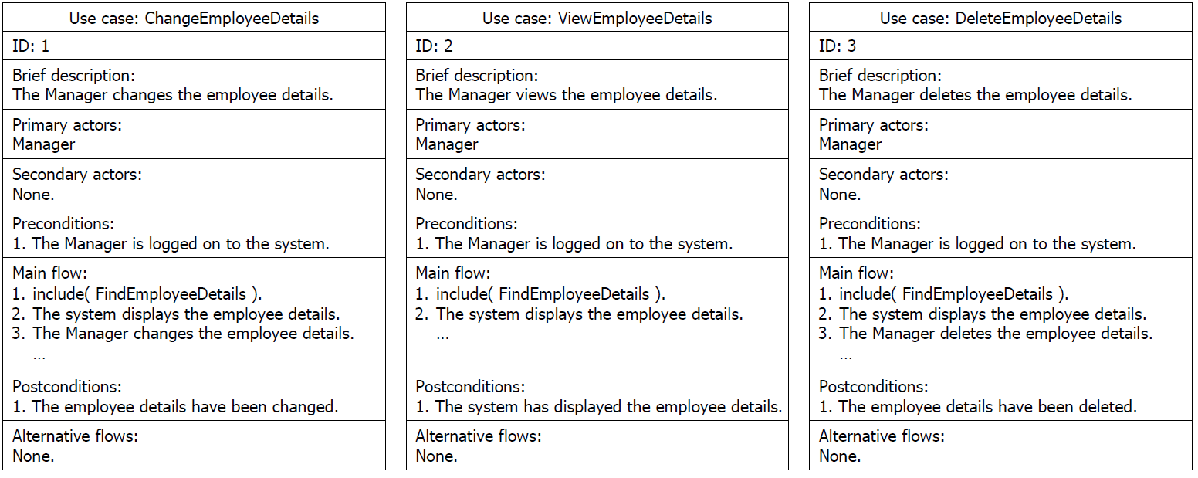

Slide 31
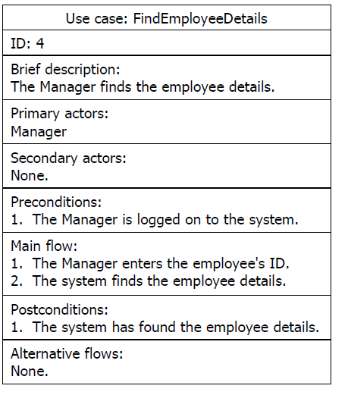
Η «καλούμενη» use case, από τις προηγούμενες use cases.
Ορολογία: η παρούσα «καλούμενη» use case ονομάζεται “supplier” και οι καλούσες use cases ονομάζονται “client” use cases.
Όπως βλέπετε, ΔΕΝ είναι πλήρης (“the use case begins when …”)
H supplier use case ΔΕΝ είναι υποχρεωτικό να είναι πλήρης, αλλά μπορεί να αποτελεί αυτό που ονομάζουμε behavior fragment.
Φυσικά, πάντα μπορεί μια supplier use case να είναι πλήρης και να ενεργοποιείται από την κατάλληλη ενέργεια του primary actor της.
ΠΡΟΣΟΧΗ: η μόνη περίπτωση που επιτρέπουμε behavior fragments as use cases είναι να χρησιμοποιηθούν μέσω include «κλήσεων»

Slide 32
Σύνοψη
Τελειώνοντας την ενότητα αυτή πρέπει να είστε εις θέση να φέρετε εις πέρας τη διαδικασία της ανάλυσης απαιτήσεων και να εργάζεστε με τα αποτελέσματά της, που είναι δομημένες αναπαραστάσεις της ανάλυσης απαιτήσεων
Πρακτικά, πρέπει να είστε εις θέση, δοθείσης μιας σχετικά αδόμητης καταγραφής των απαιτήσεων σε φυσική γλώσσα, …
(α) να κατανοείτε, και,
(β) να παράγετε
τα αντίστοιχα use cases, που μεταφράζουν τις απαιτήσεις σε οργανωμένες καταγραφές – «ψευδοκώδικα» – της λειτουργικότητας του συστήματός σας

Slide 33
Real world problem
Requirements Engineering
Design
Requirements Specification
Maintenance
Design Specification
Testing
Implementation
Working code with quality assurances
Working
code

Slide 34
Σύνοψη (1/3)
Τι: Πρέπει να μεταφράσουμε το πρόβλημα του πραγματικού κόσμου που έχουμε να επιλύσουμε σε μια δομημένη περιγραφή
Γιατί: Όπως θα δούμε σε επόμενες ενότητες, η εν λόγω περιγραφή θα αξιοποιηθεί στην κατασκευή κλάσεων και μεθόδων
Έχει τεράστια σημασία, η περιγραφή να ΜΗΝ είναι ελεύθερο κείμενο, αλλά να ακολουθεί πολύ αυστηρούς κανόνες δομής και έκφρασης
Πώς: είδαμε την τεχνική των use cases που μας δίνουν νοητικά εργαλεία για να μεταφράσουμε κάθε δουλειά / αρμοδιότητα του προγράμματος που θα κατασκευαστεί σε μια σειρά βημάτων και αλληλεπιδράσεων μεταξύ συστήματος και χρήστη

Slide 35
Σύνοψη (2/3): βασικά χαρ/κα
Χαρακτηρισμός του ποιος ξεκινά την use case
1. The use case starts when an <actor> <function>
Αριθμημένες προτάσεις, με αυστηρή σύνταξη (υποκείμενο = actor / (sub)system, ενεργητικό ρήμα (όχι παθητική φωνή)…
<id> The <actor / (sub)system> <performs function>
… και απαντήσεις στα ερωτήματα: Ποιος? Τι? Πότε? Πού? σε σχέση με το αντικείμενο της πρότασης
4. The main engine shall load the records from the log file to the engine’s record placeholder

Slide 36
Σύνοψη (3/3): κοινά λάθη
Όνομα: κάτι που δεν είναι ρήμα
διάθεσηΠροϊόντος αντί για πρόσφερεΠροϊόν (ρήμα)
Actor: δηλώνετε το σύστημα για actor
Το σύστημα Ποτέ!! Εξ’ ορισμού ο actor είναι ΕΞΩ από το σύστημα
Ξεχνάτε το ποιος ξεκινά την use case (αν δεν υπάρχει αυτό, ΔΕΝ ΣΤΟΙΧΕΙΩΘΕΤΕΙΤΑΙ USE CASE)
1. The use case starts when an <actor> <function>
Ξεχνάτε ότι οι προτάσεις πρέπει να είναι αριθμημένες !!
Παραβιάζετε την αυστηρή σύνταξη (υποκείμενο = actor / (sub)system, ενεργητικό ρήμα (όχι παθητική φωνή)…
<id> The <actor / (sub)system> <performs function>
4. Γίνεται εκτύπωση των στοιχείων (παθητική φωνή, χωρίς υποκείμενο)

